Slide 1

LENGUAJE Y COMUNICACIÓN:
LA COMUNICACIÓN
PRIMER Y SEGUNDO NIVEL EM – UNIDAD 1 – CLASE 1
PROFESORA ELIZABETH MUÑOZ

Slide 2

Fundamentos:
Lenguaje como Instrumento de comunicación
La asignatura de Lenguaje y Comunicación orienta su acción al desarrollo del lenguaje y sus habilidades.
Sistema de representación de la realidad que permite llevar a cabo diversas operaciones intelectuales.
Se aprende y desarrolla en la interacción social
Uso de la lengua en sus contextos comunicativos habituales.
Adecuar el discurso a diferentes situaciones formales e informales.
Ampliar, corregir y adecuar los saberes previos del lenguaje.

Slide 3







COMUNICACIÓN ORAL
COMUNICACIÓN ESCRITA

Slide 4


¿Qué es comunicar?
Es un proceso intencionado para establecer interrelaciones entre las personas y expresar ideas, sentimientos, información, etc.
Para ello, se utiliza el lenguaje verbal (hablado o escrito) y no verbal (gestual, icónico, proxémico, etc.)

Slide 5
Factores de la comunicación
En todo proceso de comunicación intervienen los siguientes factores
CONTEXTO
Canal
medio utilizado para hacer llegar el mensaje
Emisor
codifica y envía un mensaje
Mensaje
(Texto literario, información, sentimientos, órdenes, etc.)
Receptor
recibe y decodifica el mensaje
Código
lenguaje utilizado para «armar» el mensaje
Contexto
condiciones sociales, humanas, etc. que posibilitan la comunicación.
Notes:
https://pixabay.com/es/conocimiento-libro-la-colecci%C3%B3n-de-1052010/
https://pixabay.com/es/adulto-alfabeto-antigua-antiguos-2242164/
https://pixabay.com/es/libro-chica-lectura-educaci%C3%B3n-1524956/

Slide 6
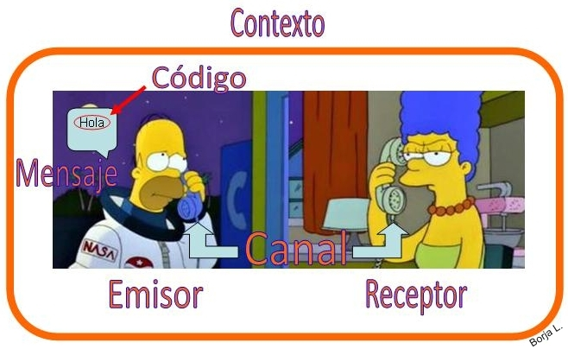

Slide 7




Los roles de emisor y receptor se intercambian permanentemente. Por ejemplo en un diálogo:
¿Vas mañana a la fiesta?
Receptor
Emisor
¡Sí, voy!
Receptor
Emisor

Slide 8

Ejercitemos:
a) Carlos le declaró su amor a Carolina, el lunes 7 de marzo a las 10 de la mañana en el estacionamiento del edificio.
Emisor:
Receptor:
Mensaje:
Código:
Canal:
Contexto:
Carlos
Carolina
La declaración de amor
Castellano
Oral (la voz)
lunes 07 de marzo, a las 10 de la mañana en el estacionamiento…

Slide 9

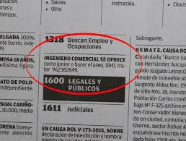

b) En un diario aparece el siguiente aviso:
“Se necesitan maestros carpinteros. Interesados presentarse el lunes 16 de marzo desde las 08:30 hrs. en Varas 336”
Emisor:
Receptor:
Mensaje:
Código:
Canal:
Contexto:
La empresa
Quienes leen el aviso
Oferta de trabajo
Castellano
Escrito (diario)
Laboral. Oportunidad de trabajo

Slide 10
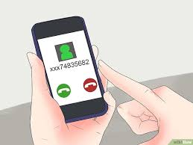

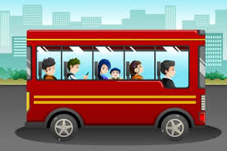
Si una persona cruza la calle cuando el semáforo esta en rojo, ¿qué factor de la comunicación falla? ________________________
Código
Pedro escucha que alguien lo llamó por teléfono, pero al contestar nadie respondió, ¿qué factor de la comunicación falla? _________________
Canal
Karla está frente al espejo hablando sola. ¿Qué factor de la comunicación falta? ________________
Receptor
Pedro y Juan van sentados juntos en la micro. Sólo se miran sin decir nada. ¿Qué factor de la comunicación falta? ________________________
Mensaje

Slide 11

Revisemos los videos y comentemos
https://www.youtube.com/watch?v=rM4nZhhn3v8
https://youtu.be/wCfHN-DqVWM?si=7UkmUJO-BzwHytYT
Video 1
Video 2

Slide 12

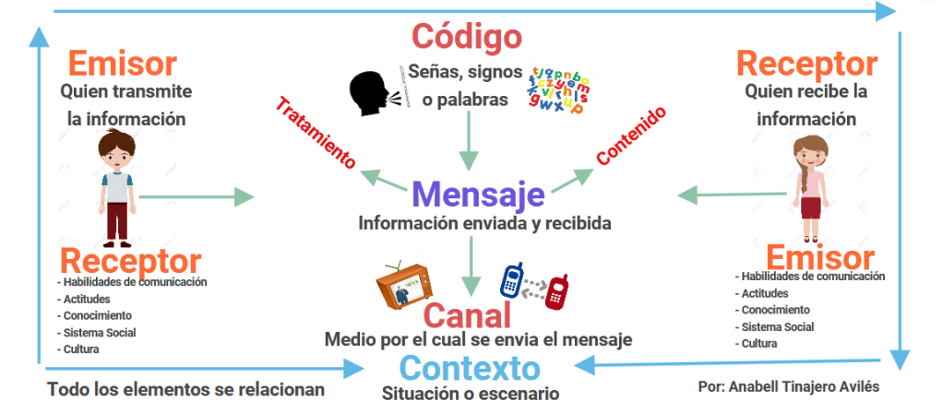
Síntesis

